Slide 1
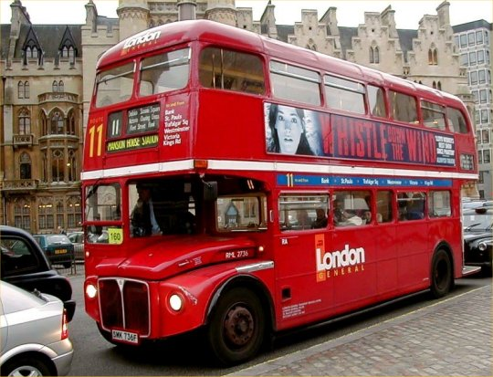
Londen

Slide 2
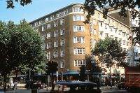
Hotel
wifi
Sauna
Zwembad
Gym

